Slide 1
Муниципальное дошкольное образовательное учреждение «Детский сад № 215»
Квест – как одна из форм организации образовательной деятельности с детьми дошкольного возраста.
МАСТЕР-КЛАСС
17 апреля 2018 г.

Slide 2
ФГОС ДО
Пункт 1.4.
Основные принципы дошкольного образования:
полноценное проживание ребенком всех этапов детства, обогащение (амплификация) детского развития;
построение образовательной деятельности на основе индивидуальных особенностей каждого ребенка, при котором сам ребенок становится субъектом образования;
содействие и сотрудничество детей и взрослых, признание ребенка полноценным участником (субъектом) образовательных отношений;
поддержка детской инициативы и активности;
формирование познавательных интересов и познавательных действий ребенка в разных видах деятельности…

Slide 3
КВЕСТ-ИГРА
Способствует формированию предпосылок универсальных учебных действий (личностных, регулятивных, коммуникативных, познавательных).
Способствует развитию интеллектуально-творческих способностей детей дошкольного возраста.
Способствует развитию поисковой активности.
Способствует формированию навыков межличностного взаимодействия.

Slide 4
Квест (квестор) – от латинского слова quaero – ищу, разыскиваю, веду следствие.
Квест - это игра-приключение, в которой участники должны решать определённые задачи для продвижения по сюжету и для достижения конкретной цели.

Slide 5
Этапы организации квест-игры
Цели и задачи квеста
Целевая аудитория и количество участников
Сюжет и форма квеста (сценарий)
Пространство и ресурсы
Количество помощников, организаторов
Мотивация детей на участие в квесте

Slide 6
КВЕСТ
Линейный
Штурмовой
Кольцевой
Игра построена по цепочке: разгадав одно задание, участники получают следующее, и так до тех пор, пока не пройдут весь маршрут.
Игроки получают основное задание и перечень точек с подсказками, но при этом самостоятельно выбирают пути решения задач.
Представляет собой тот же «линейный» квест, но замкнутый в круг. Команды стартуют с разных точек, которые будут для них финишными.

Slide 7
КВЕСТ
развивается познавательная активность и поисковая мотивация
формируется умение устанавливать причинно-следственные связи, выстраивать логическую цепь рассуждений
развивается умение использовать наглядные модели и схемы
обогащается социальный опыт
формируется пространственная ориентировка

Slide 8
Самостоятельная поисковая активность воспитанников.
Включение разных форм сотрудничества между детьми (работа в парах, малых группах)
Включение заданий на ориентировку в пространстве.
Работа со схемой / картой / маршрутным листом.

Slide 9
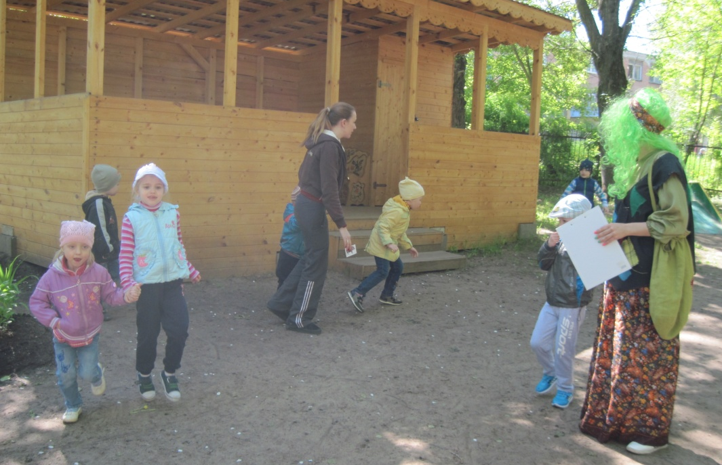
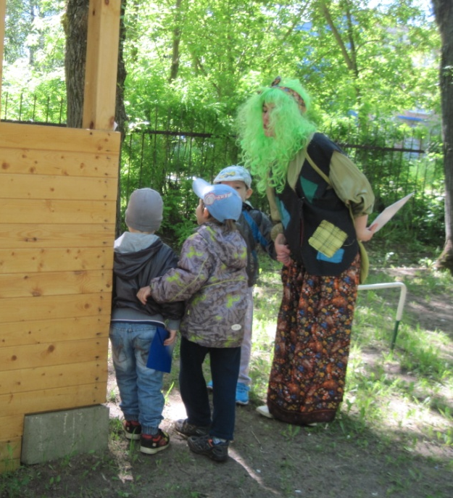
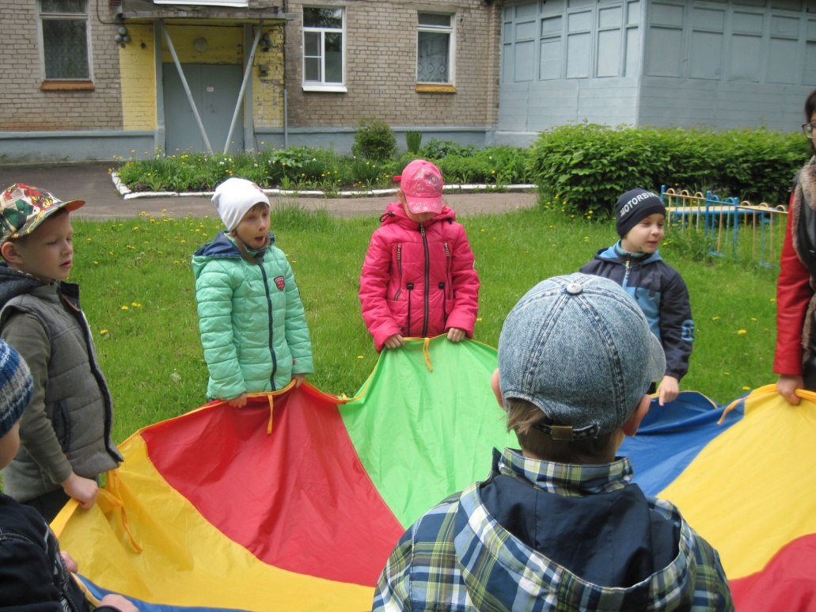
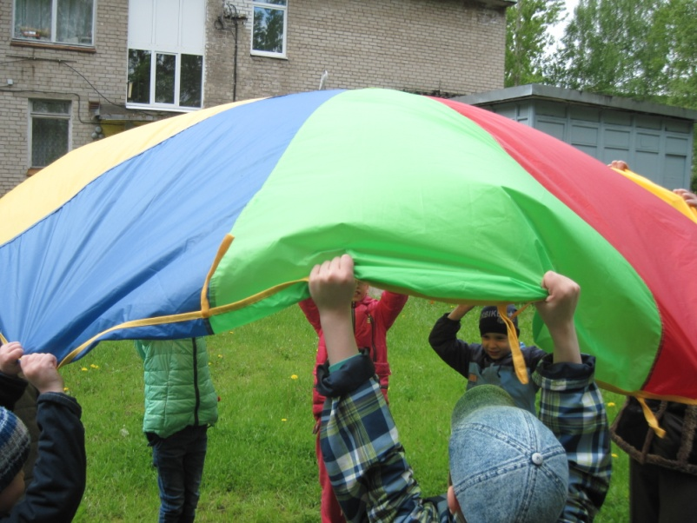

Slide 10
Подготовительная работа
По планированию, разработке и организации образовательного квеста.
Формирование у воспитанников умений, необходимых для «прохождения» квеста.
Анализ индивидуально-психологических особенностей воспитанников и их возможностей.

Slide 11
Подготовительная работа с воспитанниками
Формирование пространственных представлений.
Формирование навыков сотрудничества.
Формирование способности к наглядному моделированию при ознакомлении с пространственными отношениями.

Slide 12
Формирование пространственных представлений у детей дошкольного возраста
Пространственная ориентировка – оценка расстояния, размера, формы предметов, взаиморасположение предметов и их положение относительно человека.

Slide 13
Формирование навыков сотрудничества у детей дошкольного возраста
Сотрудничество – согласованная, совместная ценностно-значимая для участников деятельность, приводящая к достижению общих целей и результатов.
Формы сотрудничества:
Совместно-индивидуальная деятельность (каждый ребенок-участник выполняет свою часть общей работы индивидуально).
Совместно-последовательная деятельность (используется принцип «конвейера»).
Совместно-взаимодействующая деятельность (совместное планирование, координация, реализация и оценка деятельности).

Slide 14
Формирование умения делиться на пары или малые группы (команды):
по заданному снованию –
от простого к сложному;
явное или скрытое;
время / место / совокупность,
2) самостоятельно выбирая классификационный признак.

Slide 15
Формирование способности к наглядному моделированию при ознакомлении с пространственными отношениями
Ознакомление с графическим планом пространства с минимальным количеством предметов (3), расположенных на значительном расстоянии друг от друга в наиболее «информативных» точках (середина, угол), к пространству, заполненному в принципе неограниченным количеством предметов, расположенных в самом различном порядке.
Включение в схему нескольких одинаковых предметов (прямоугольные столы), расположенных в различных точках пространства, а также разных предметов с одинаковой проективной формой и величиной.
Ориентировка в пространстве по готовой схеме.
Самостоятельное составление схем детьми совместно с педагогом.
Составление плана пространства по памяти.

Slide 16
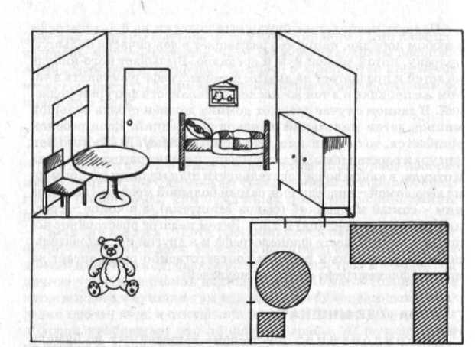

Slide 17
Задачи:
- развивать умение составлять схемы пути передвижения на территории и вокруг детского сада;
- учить передвигаться в пространстве, ориентируясь по схеме и плану (маршрута) пути, обозначая в речи направление своего движения;
- обучать самостоятельному составлению планов различных помещений, умению соотносить их с реальным пространством и отмечать на плане места расположения предметов;
- закреплять умение обозначать в речи расположение предметов в реальном пространстве;
-учить «читать» схемы, / карты / маршрутные листы.

Slide 18
Спасибо за внимание!

